Slide 1
Tiếng Anh 2
Giáo viên: Tô Thị Hà
Lớp dạy: 2A1
Đơn vị công tác: Trường TH Hưng Đạo

Slide 3









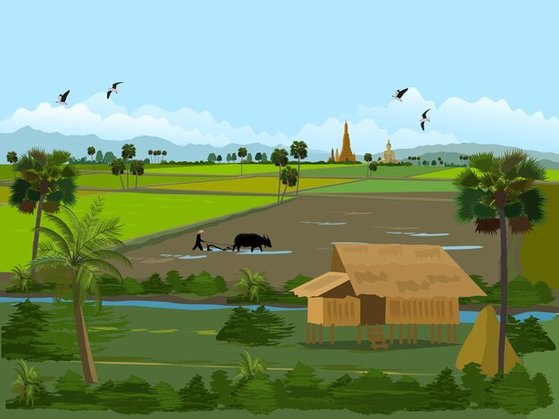

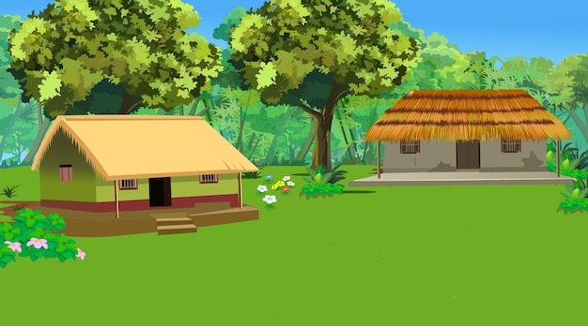
Unit
Lesson 2 - Period 2

Slide 4

Table of contents
1. Warm-up and Review
2. Activity 3: Listen and chant.
3. Activity 4: Listen and circle.
4. Activity 5: Look and write.
5. Fun corner and Wrap-up

Slide 5
01
Warm-up
and
Review

Slide 6






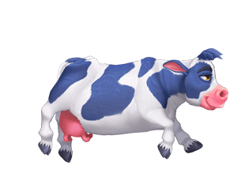
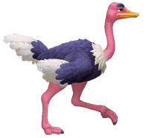



1
2
3
4
5
Start
WHO IS FASTER?
1
2
3
4
5
Notes:
- GV chia lớp thành nhiều đội chơi. 1 câu hỏi có thể cho các đội cùng trả lời hoặc giành quyền trả lời nhanh bằng chuông…
GV bấm vào đám mây để hiện câu hỏi 1, bấm tiếp check để hiện đáp án, đội nào trả lời đúng -> GV bấm vào con vật đó để được qua chặng.

Slide 7
1
2
3
4
5
1
2
3
4
5
Notes:
- GV chia lớp thành nhiều đội chơi. 1 câu hỏi có thể cho các đội cùng trả lời hoặc giành quyền trả lời nhanh bằng chuông…
GV bấm vào đám mây để hiện câu hỏi 1, bấm tiếp check để hiện đáp án, đội nào trả lời đúng -> GV bấm vào con vật đó để được qua chặng.

Slide 8

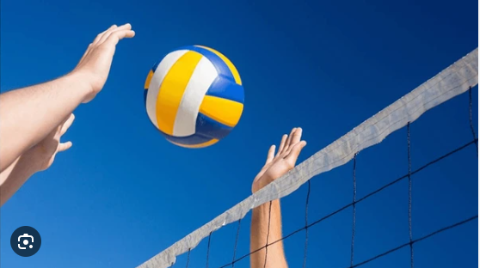


volleyball

Slide 9
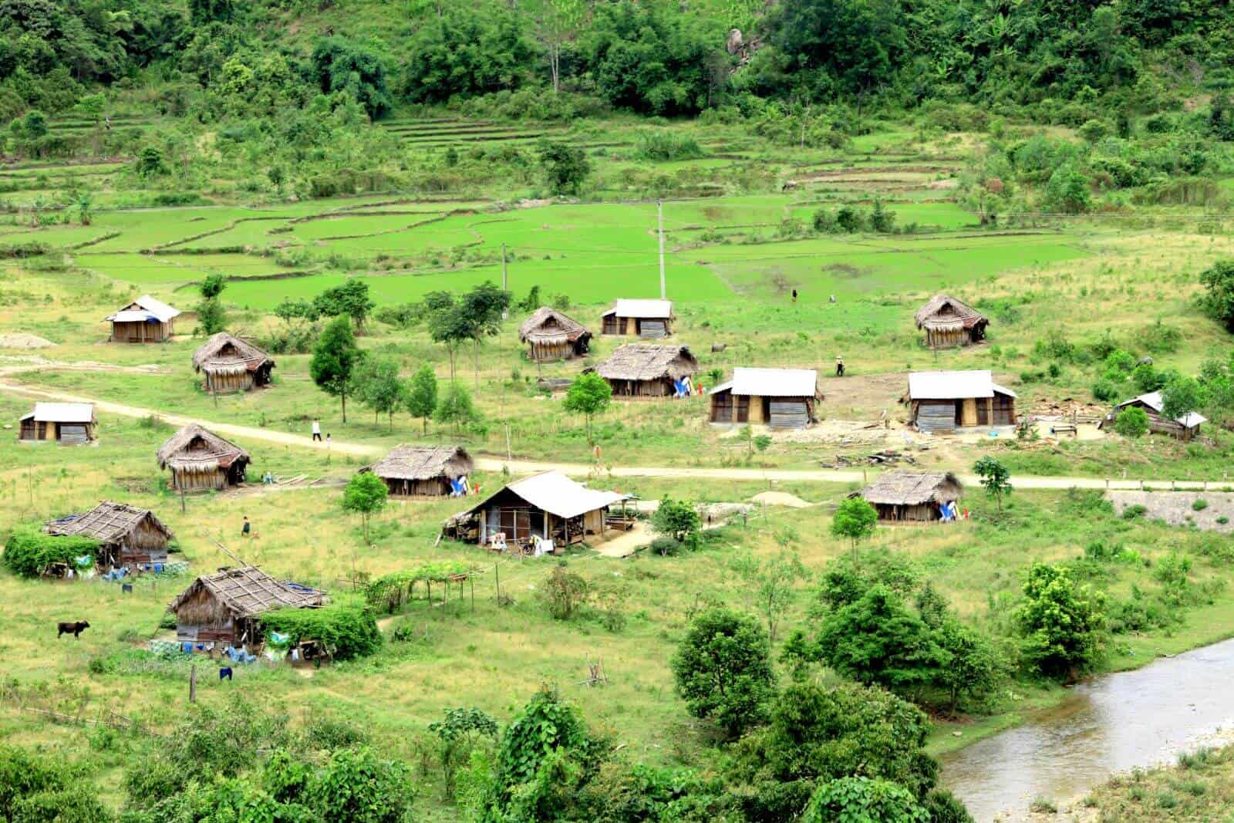

village

Slide 10
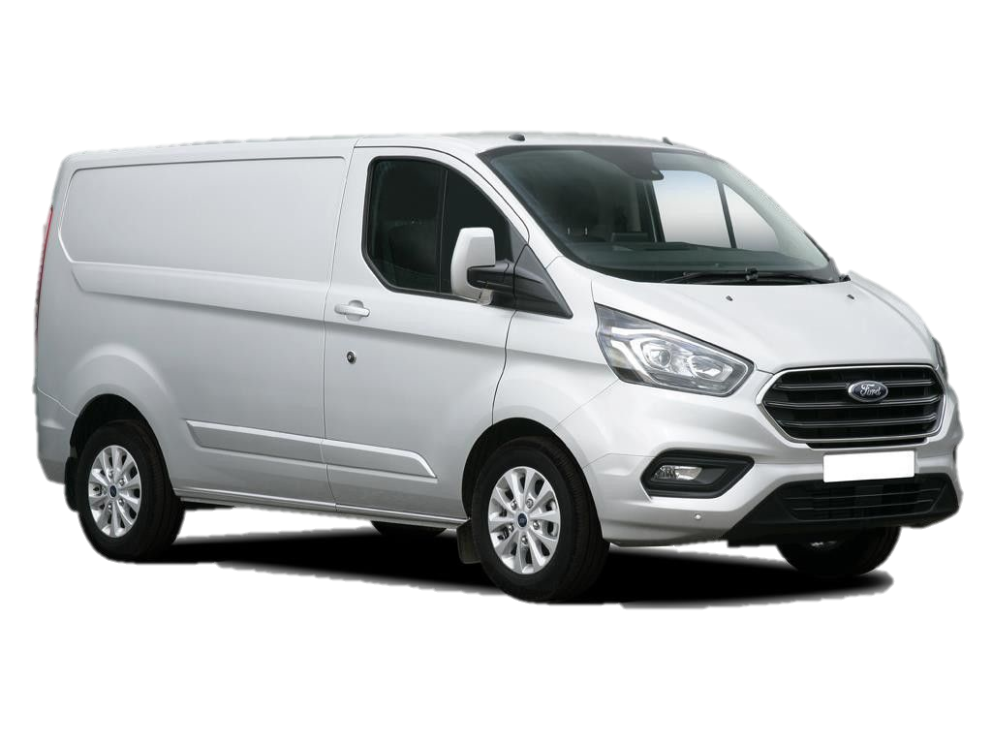
van

Slide 11
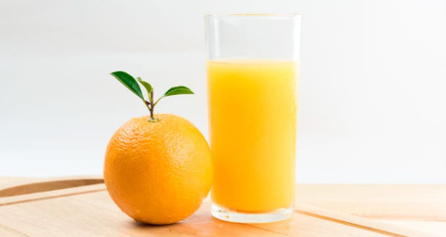
juice

Slide 12
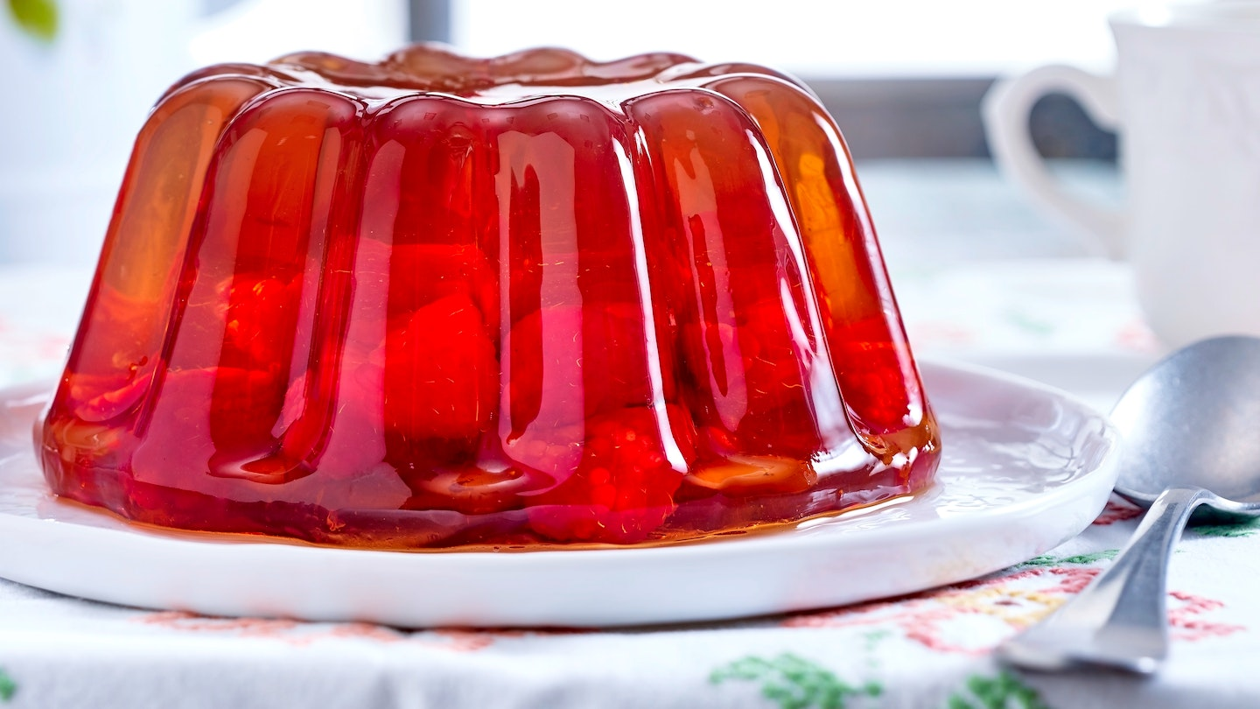
jelly

Slide 13
02
Activity 3
Listen and chant.

Slide 14



Listen and chant.
V, v, van.
V, v, van.
V, v, van.
V, v, van.
This is a van.
This is a van.
This is a van.
This is a van.
V, v, village.
V, v, village.
V, v, village.
V, v, village.
This is a village.
This is a village.
This is a village.
This is a village.
V, v, volleyball.
V, v, volleyball.
V, v, volleyball.
V, v, volleyball.
This is a volleyball.
This is a volleyball.
This is a volleyball.
This is a volleyball.

Slide 15
03
Activity 4
Listen and circle.

Slide 16





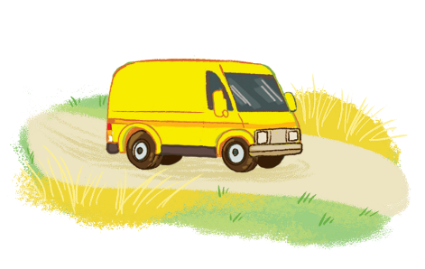


Listen and circle.
1
2

Slide 17
Listen and circle.
1

Slide 18

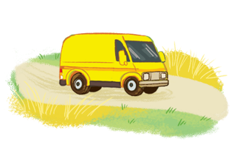
Listen and circle.
2

Slide 19
04
Activity 5
Look and write.

Slide 20
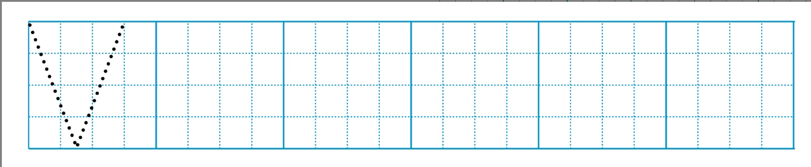
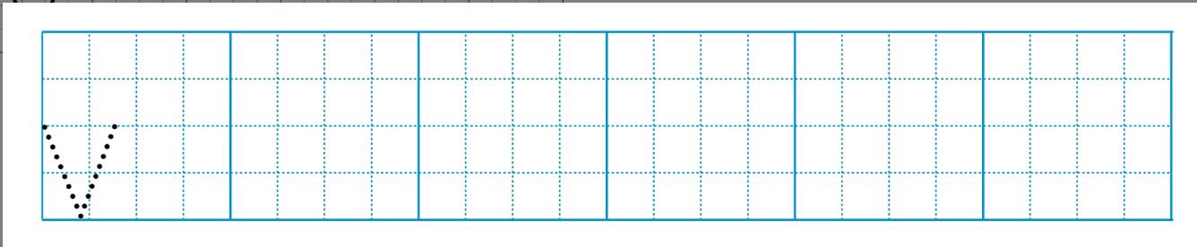

Slide 21




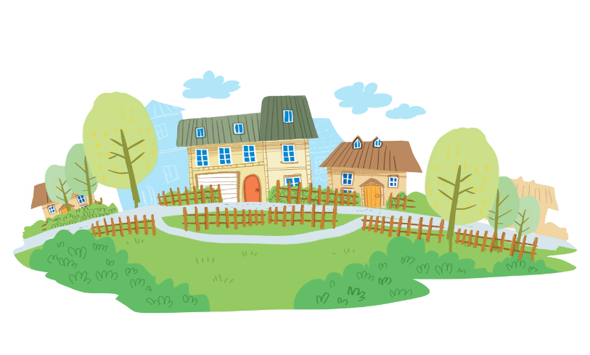


Look and write.
v
olleyball
v
an
v
illage

Slide 22
05
Fun corner
and
Wrap-up

Slide 23


Option 1
Option 2

Slide 24




Mysterious bag

Slide 25


village

Slide 26

volleyball

Slide 27

van

Slide 28

desk

Slide 29

door

Slide 30

hat

Slide 31

pen

Slide 32

pencil

Slide 33


Slide 34


Slide 35




Team 1
20
Team 2
19
18
17
16
15
14
13
12
11
10
9
8
7
6
5
4
3
2
1
0
20
19
18
17
16
15
14
13
12
11
10
9
8
7
6
5
4
3
2
1
0
Notes:
- Chia 2 đội chơi.
- GV cho HS chọn vào con chuột để đi đến câu hỏi tương ứng.
- GV đọc câu hỏi tương ứng với bức tranh, vd: “This is a van”. Sau khi HS nhìn tranh vào miệng GV đọc câu gì thì sẽ lặp lại tương tự câu đó.
- HS trả lời đúng, GV click HOME trở về và chọn con chuột tiếp theo.

Slide 36





This is a van.

Slide 37

This is a volleyball.

Slide 38

This is a village.

Slide 39


This is a ball.

Slide 40

This is a car.

Slide 41
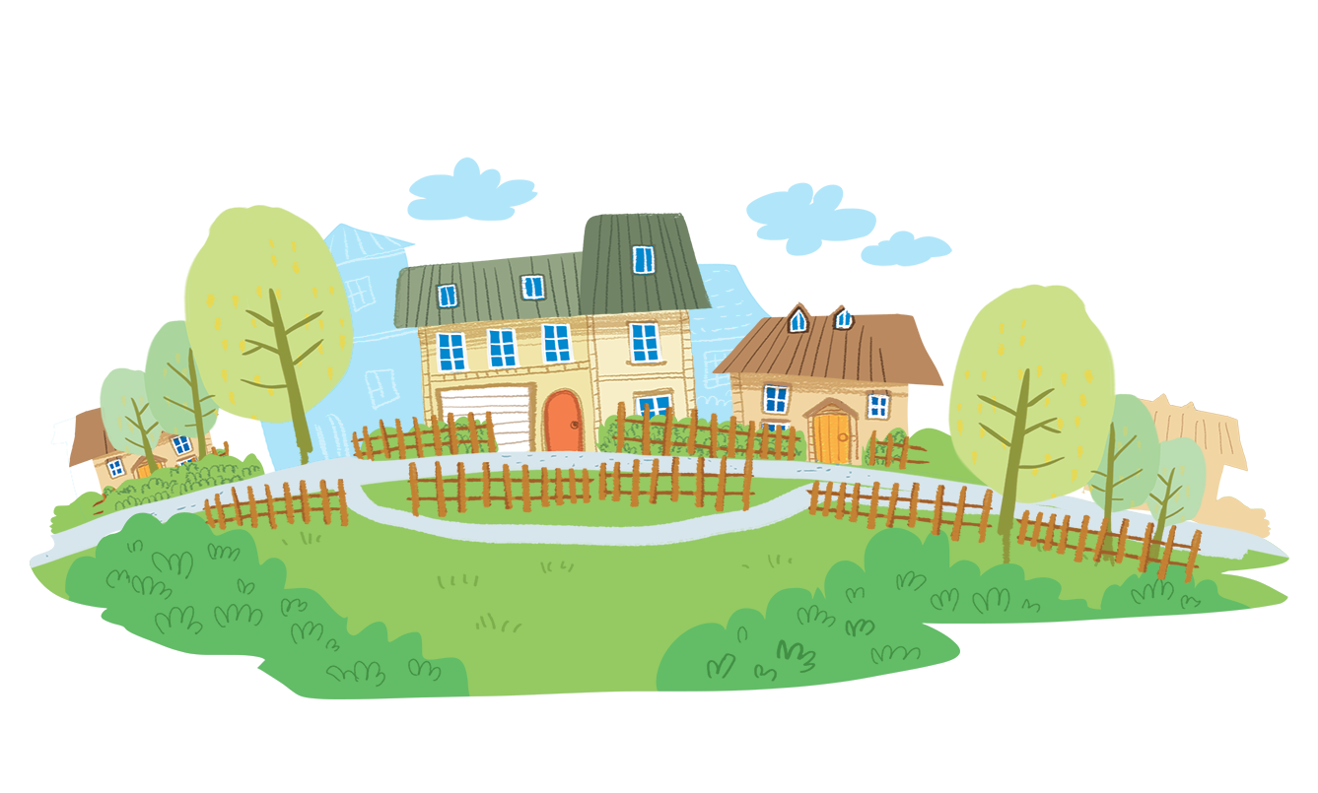
Time to say goodbye!
v

Slide 42
Website: hoclieu.vn
Fanpage: https://www.facebook.com/tienganhglobalsuccess.vn/

